Slide 1
L’ANSSI, les CERT & les SOC
Présenté par Julien Koerber, Akif Aslankilic et Grégory Runser

Slide 2
Plan
Introduction
L’ANSSI
les CERT
les SOC
Conclusion

Slide 3
Introduction : Un environnement commun…
L’ANSSI
La sécurité informatique
Les SOC
Les CERT

Slide 4


CERT
Centralisation
Coordination
Traitement
Prévention
Maintenance
sources:
https://www.cert.ssi.gouv.fr/ (site du gouvernement)
https://www.cert.ssi.gouv.fr/csirt/csirt-regionaux/

Slide 5

L’ANSSI et ses missions
Vestibulum congue
Veille
Veille
Vestibulum congue
Protection
Contribution à la protection
Protection
Vestibulum congue
Contribution à la protection
Assurance de sécurité
Vestibulum congue
Coordination
Assurance de sécurité
Vestibulum congue
Coordination
Sources :
https://www.ssi.gouv.fr/ ( site du gouvernement)

Slide 6

SOC
Ses 8 caractéristiques.
Comment fonctionne le SOC ?
Source :
https://www.bt-blue.com/
https://www.advens.fr/

Slide 7
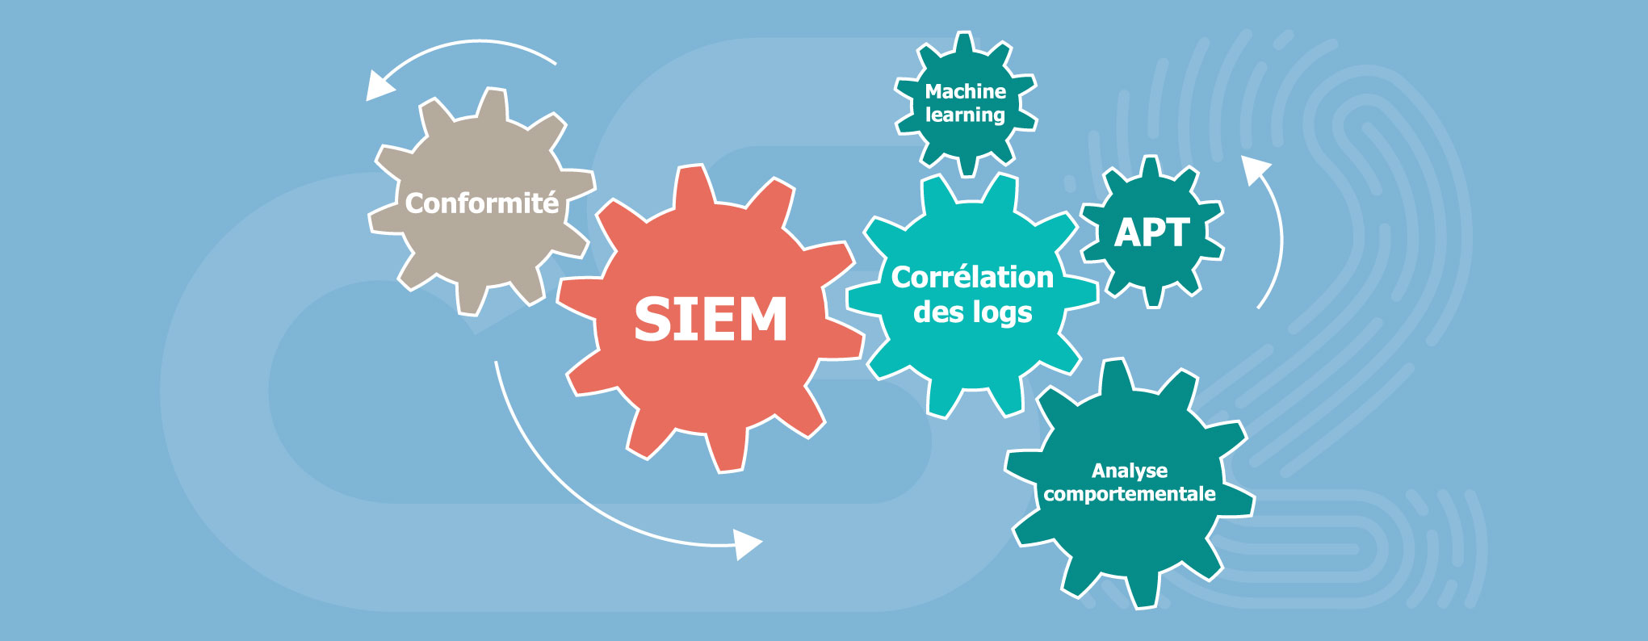
Comment fonctionne le SOC ?
Pare-feu
IPS/IDS
Détection de vulnérabilités / sondes / systèmes du SIEM

Slide 8
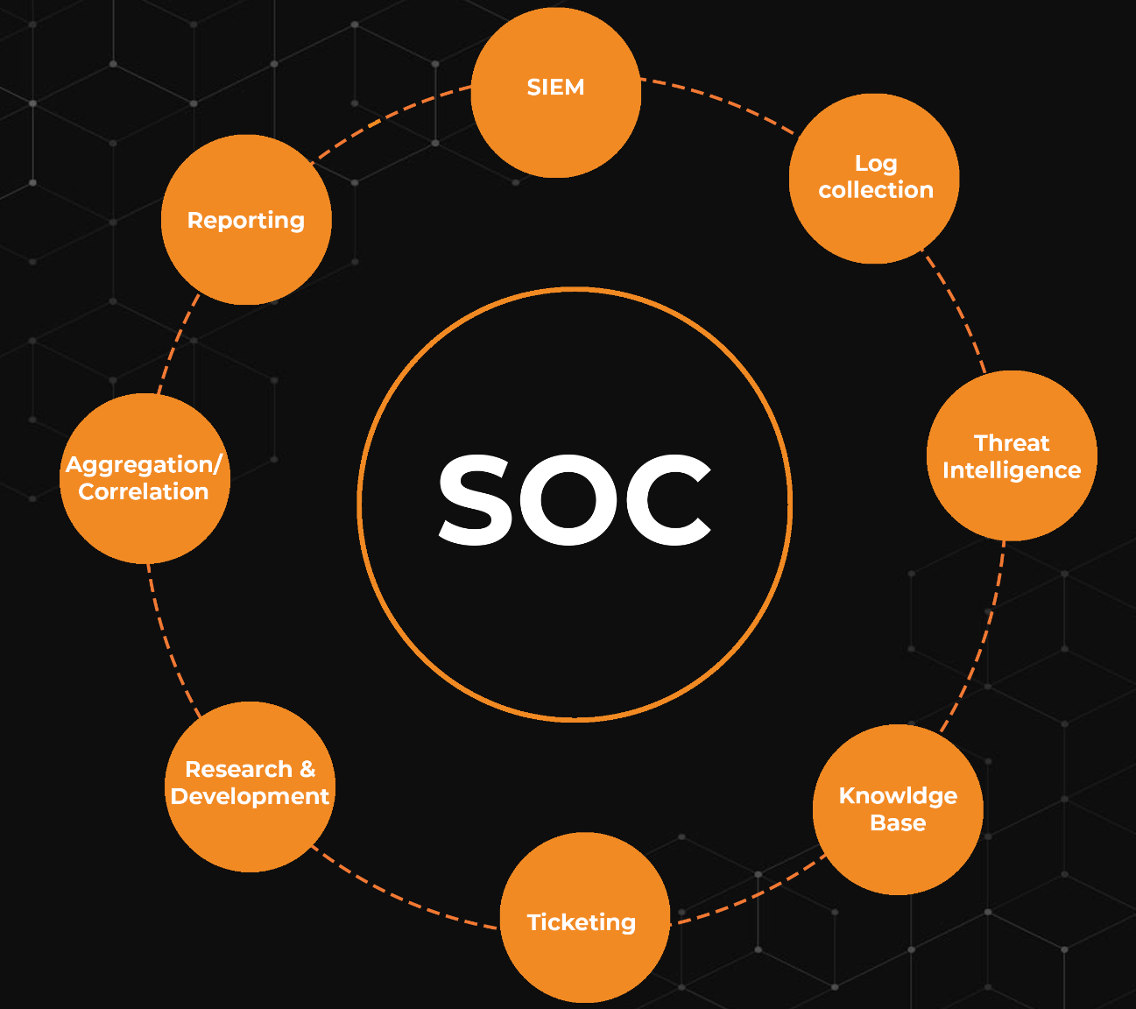
SES 8 CARACTÉRISTIQUES

Slide 9
En attente de vos questions..

